Slide 1
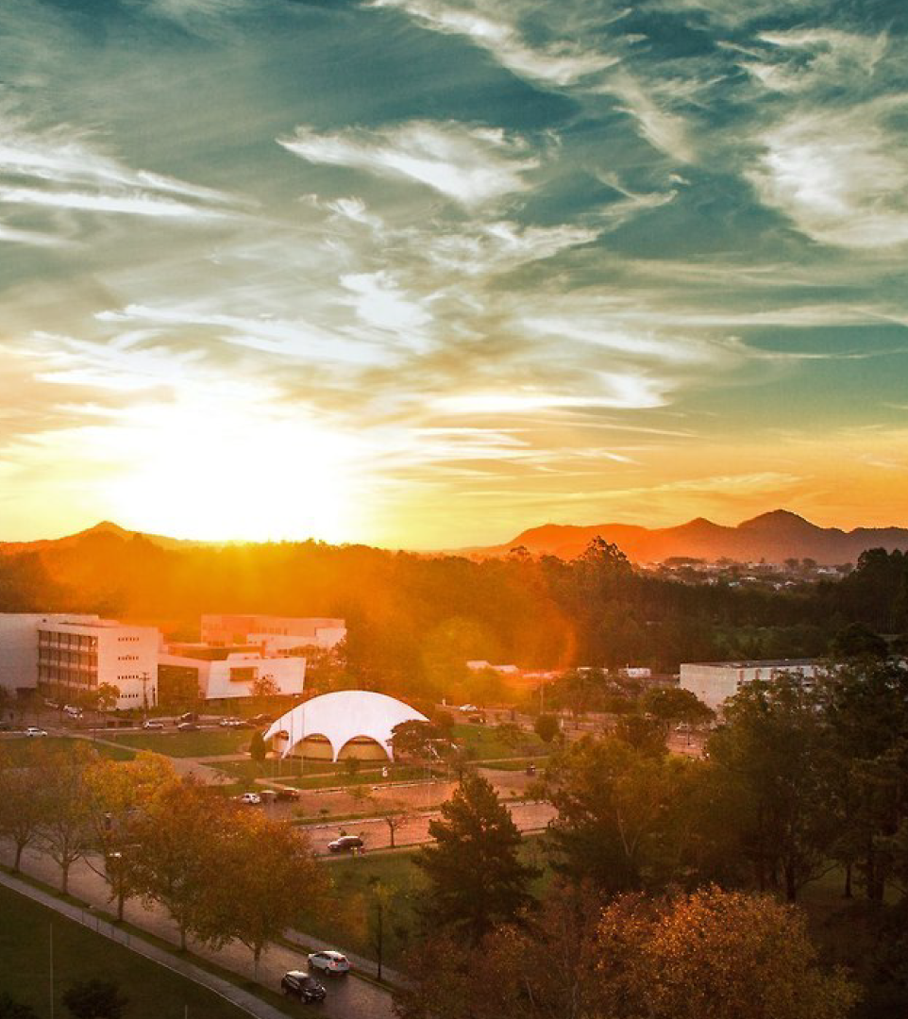

A teoria e a prática da gestão dos documentos digitais
UFSM
Universidade Federal de Santa Maria
Marcelo Lopes Kroth, Gustavo Z. Kantorski,
Marcos V. B. Souza, Daiane R. S. Pradebon,
Débora Flores, Neiva Pavezi
UFSM

Slide 2
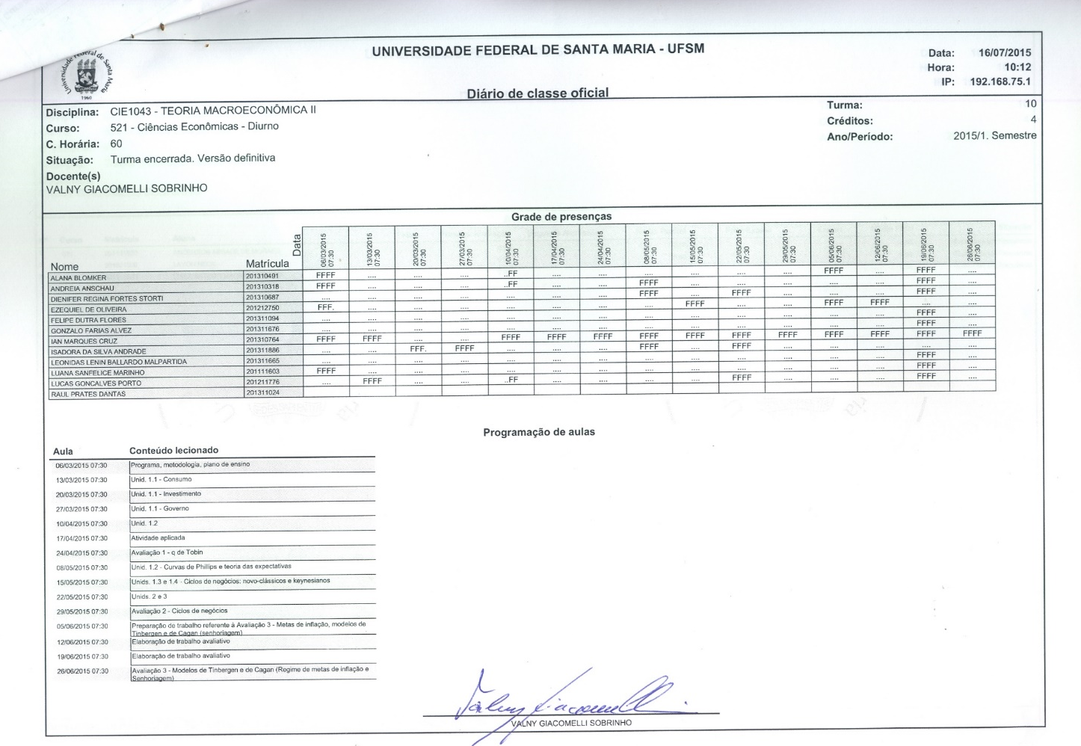
Documento Arquivístico
Documento: informação fixada em um suporte
Documento arquivístico: documento produzido como resultado de uma atividade e retido para ação ou referência
(fonte de prova)
UFSM

Slide 3

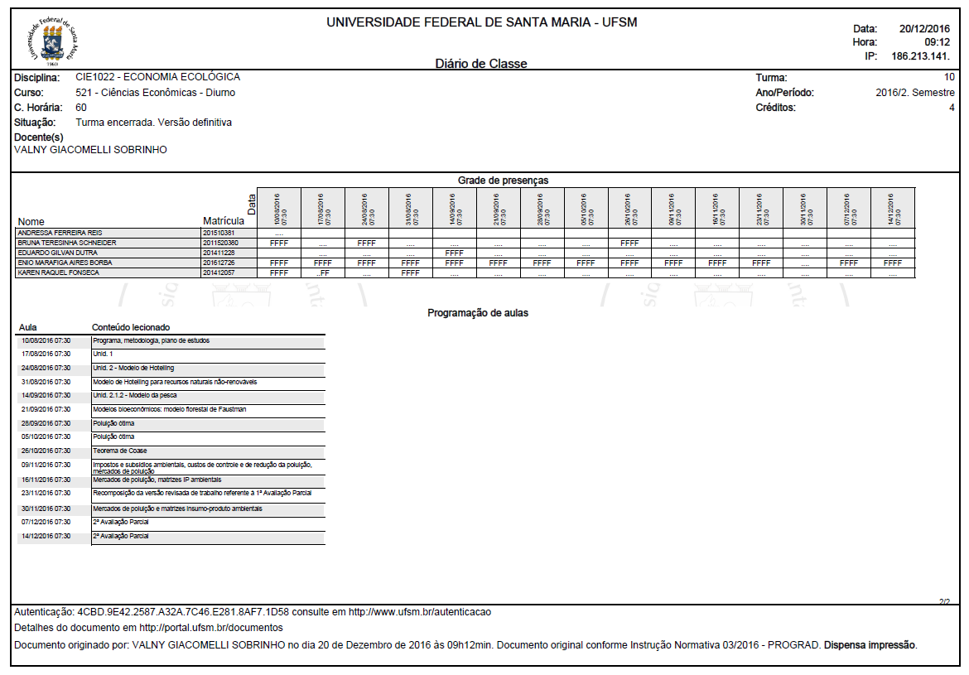
Documento Arquivístico Digital
Documento eletrônico:
documento acessível por meio de um equipamento eletrônico
Documento digital:
documento eletrônico codificado em dígitos binários
Documento arquivístico digital: documento digital reconhecido como um documento arquivístico
UFSM

Slide 4
Projeto InterPARES
International Research on Permanent Authentic Records in Electronic Systems
Projeto UBC (1994-1997) - Luciana Duranti e Terry Eastwood
Objetivos: Identificar e definir os requisitos para a produção, o uso e a preservação de documentos eletrônicos confiáveis
Áreas: Arquivologia, Ciência da Informação, Direito, História, Ciência da Computação e Engenharia
InterPARES 1: 1999-2001 – 60 pesquisadores – 13 países
InterPARES 2: 2002-2007 – 100 pesquisadores – 21 países
InterPARES 3: 2007-2012 – Equipes no mundo todo
UFSM

Slide 5
Projeto InterPARES
Principal conclusão:
“É impossível preservar
os documentos digitais”
UFSM

Slide 6
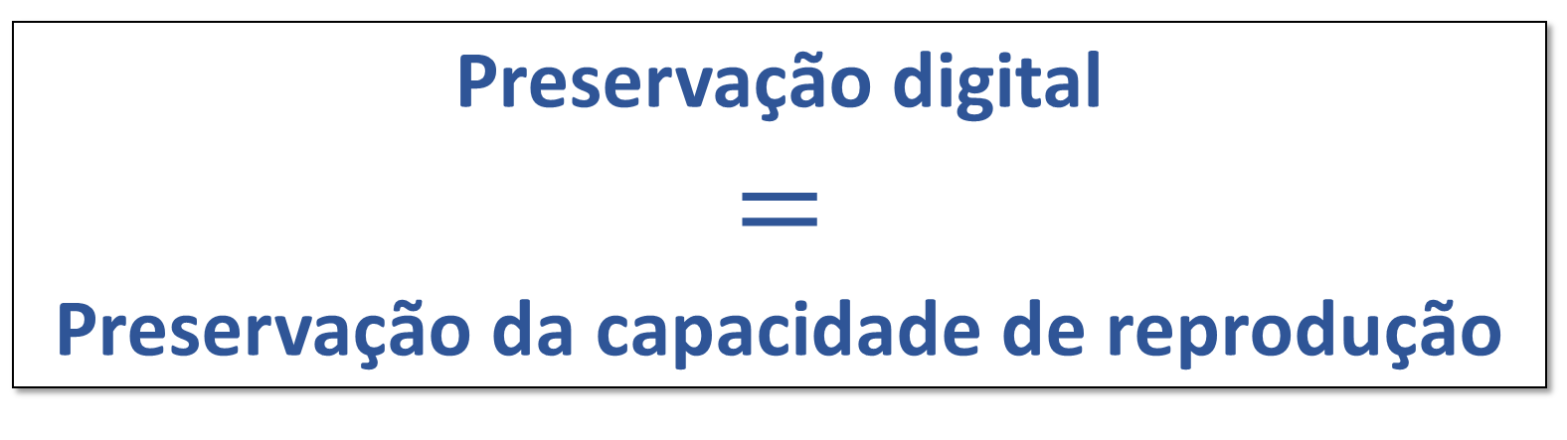
Projeto InterPARES
“É impossível preservar os documentos digitais devido à sua construção inata, só sendo possível preservar a capacidade de reproduzi-los”
Preservação digital
$$=$$
Preservação da capacidade de reprodução
UFSM

Slide 7
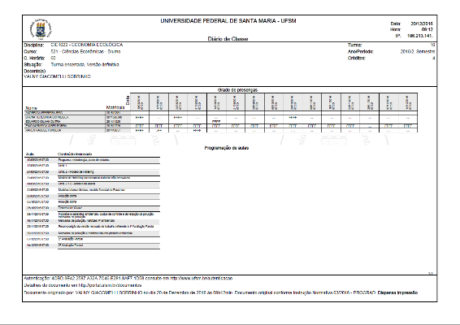
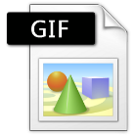



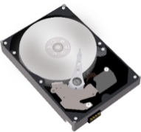



Documento Arquivístico Digital
Conceitual
Lógico
Físico
Fonte: Miguel Ferreira

Slide 8
Presunção de Autenticidade
Tecnologias e procedimentos administrativos que garantiram a sua identidade e integridade;
Contexto jurídico-administrativo, proveniência, procedimentos, etc. (metadados)
UFSM

Slide 9
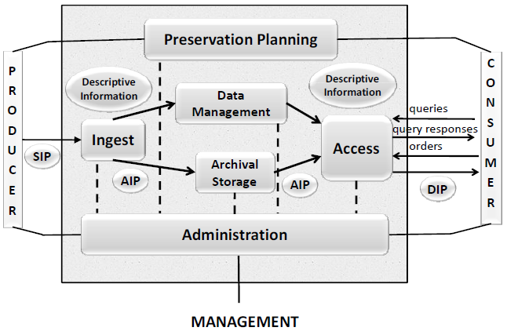
Modelo OAIS

Slide 10


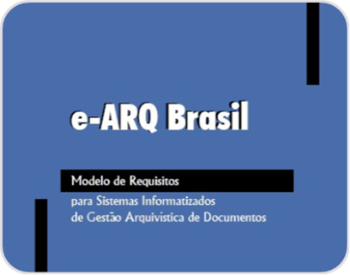


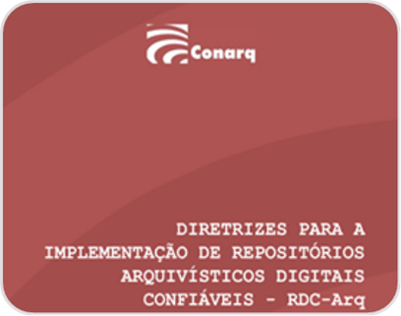

Visão Geral do Modelo UFSM
Acesso
Sistemas de Negócio
Fonte
SIGAD
BD
DIP
Outras fontes
Gestão
Metadados
SIP
RDC-Arq
SIP
Administração

Slide 11
Diário de Classe
Documento oficial com o controle de frequência,
aproveitamento e conteúdo ministrado nas aulas;
Documento ostensivo (acesso irrestrito):
UFSM - Portal Documentos https://portal.ufsm.br/documentos
IN 03/2016 – PROGRAD/UFSM:
  Início em 2016/2;
  Reconhece o documento digital como válido para todos os
  efeitos, desobrigando a impressão e arquivamento;
  Os arquivos gerados serão mantidos no RDC-Arq da UFSM,
  sendo seu prazo de guarda permanente (CPAD).

Slide 12
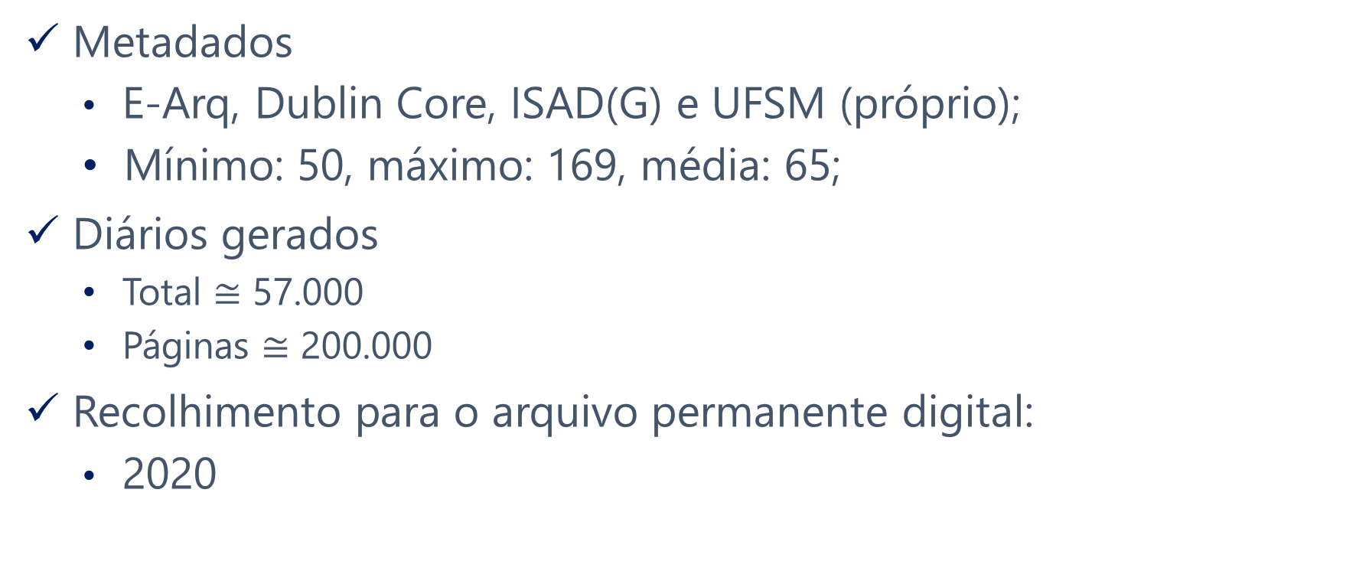
Diário de Classe
Metadados
  E-Arq, Dublin Core, ISAD(G) e UFSM (próprio);
  Mínimo: 50, máximo: 169, média: 65;
Diários gerados
  Total $≅$ 57.000
  Páginas $≅$ 200.000
Recolhimento para o arquivo permanente digital:
  2020

Slide 13
Documentos Digitais
  Evolução dos Documentos Digitais
  Portal de Documentos

Slide 14
Considerações Finais
Autenticidade e preservação digital são questões complexas;
Onde estamos
  Plano de classificação e Política de Preservação;
  Requisitos básicos para gestão documental;
  Diário de Classe;
  Repositório Digital Arquivístico Confiável (em implantação);
  Processo Eletrônico Nacional (em implantação)
Para onde vamos
  Submeter os Diários de Classe ao repositório (2020);
  Novos requisitos e novos metadados;
  Adequação de outros documentos ao modelo de metadados;
  Produção de novos documentos nato digitais;

Slide 15
Obrigado
Gracias
Thank you
UFSM
Universidade Federal de Santa Maria
Marcelo Lopes Kroth
marcelo.tuco@ufsm.br
UFSM

